Slide 1
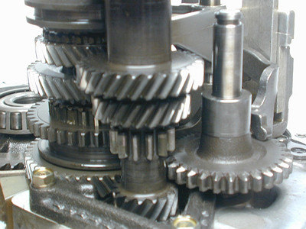

Mechanical transmissions

Slide 2
5/1 The video task
https://www.youtube.com/watch?v=IKywZ730JFs
input
shaft
output
teeth
Studens own answers.

Slide 3
5/3 Choose the correct term from the text and match it with one of the definitions
machine* transmissions* turning motion* drive shaft* speed* output shaft* torque* adjust* increase*
vzdálenost, kterou předmět urazí za jednotku času
zařízení skládající se z pevných a pohyblivých částí, která přetváří mechanickou energii
je pohyb předmětu, při kterém předmět rotuje
přenáší sílu mezi hřídelemi, často mění točivý moment a otáčky
stát se větším co do počtu, rozměru, síly nebo kvality
je hřídel, která přenáší pohyb z hnací hřídele na potřebné místo
upravit nebo nastavit něco tak, aby to pracovalo jinak
vyjadřuje působení síly na objekt rotující podle osy otáčení(hřídele)
je hřídel, která přenáší mechanickou sílu z motoru na potřebné místo

Slide 4
Answers
speed vzdálenost, kterou předmět urazí za jednotku času
machine zařízení skládající se z pevných a pohyblivých částí, která přetváří mechanickou energii
turning motion je pohyb předmětu, při kterém předmět rotuje
transmissions přenáší sílu mezi hřídelemi, často mění točivý moment a otáčky
increase stát se větším co do počtu, rozměru, síly nebo kvality
output shaft je hřídel, která přenáší pohyb z hnací hřídele na potřebné místo
adjust upravit nebo nastavit něco tak, aby to pracovalo jinak
torque vyjadřuje působení síly na objekt rotující podle osy
drive shaft je hřídel, která přenáší mechanickou sílu z motoru na potřebné místo

Slide 5
5/4 Choose the correct term from the text and match it with one of the definitions

Slide 6
Answers
machine a device consisting of fixed and moving parts that modifies mechanical energy
transmissions transmissions transference of force between shafts often with changes of torque and speed
turning motion a movement of an object during which the object circle or rotate
drive shaft rotating shaft that transmits mechanical power from a motor or an engine to a point of application
speed distance travelled per unit time
output shaft the shaft that transfers motion from the drive shaft to the point of application
torque is the tendency of aforce to rotate an object about an axis
increase to become greater, as in number, size, strength, or quality
adjust to change something in a way so that it works different

Slide 7
5/5 Match the term, its definition and Czech equivalent.

Slide 8
Answers

Slide 9
5/6 Work out the dictionary
Work out a dictionary for each bold expression in this unit.
Put it into alphabetical order
Find phonetic transcription
Write it into your text book

